Slide 1
Actividad 08-04
NT1 NEEP

Slide 2
Alimentación Saludable
Observaremos el video que está adjunto en la página.
Seguiremos las indicaciones de canción
Actividad:
En revistas, busca alimentos saludables y no saludables, recórtalos y pégalos según corresponda.

Slide 3
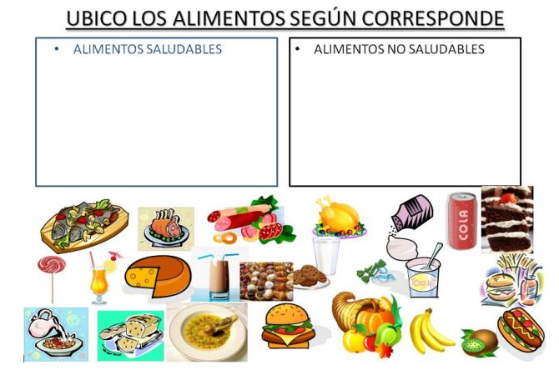
Ejemplo de actividad

Slide 4
Éxito y cariños
Tía Giselle

